Slide 1
Locality Based Approach to Improve Propagation Delay on the Bitcoin Peer-to-Peer Network Muntadher Fadhil; Gareth Owenson; Mo Adda., 2017 – Integrated Network and Service Management (IM), 2017 IFIP/IEEE Symposium on

Slide 2
Localised cluster generation
알다시피 복수원장들의 일관성 유지는 필수적.
INV – GETDATA - DATA 로 이어지는 전파에 제한적인 요소들 존재
노드간 연결을 ‘지역적’ 으로 클러스터링 하는 방법을 제안. => Locality Based Clustering (LBC) Di,j < Dth
두 지점 i, j간의 거리가 Dth 미만이라면 충분히 가깝다고 판단.
1

Slide 3
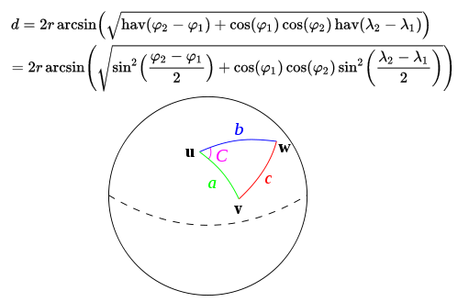

Localised cluster generation
MaxMind GeoLite City database를 통해 얻은 IP의 위도, 경도 값으로 삼각법 (Haversine) 통해 거리를 계산.
이 방법을 통해 새로 알게 되는 노드가 있을 때마다 충분히 가까운지를 검토, 가까우면 내 주변 이웃(실제 지리학적으로도 이웃인) 노드에게 추천 반복 => 실제 거리가 가까운 노드끼리 연결.
= 위도, λ = 경도, R = 지구반지름(평균 6,371km)
2

Slide 4
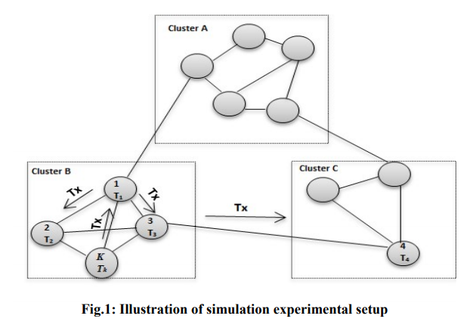

Simulation
실제 bitcoin network에서 클라이언트 동작과 전파과정에 영향력이 높은 변수들 (도달가능한 노드수, 링크 지연 속도, 노드의 세션길이 등)을 측정해 검증을 위한 Simulatior validation을 진행.
Client K로 부터 전파되는 transaction을 추적.
순서대로 Tk, T0, T1, …, Tn을 측정.
3
Notes:
클러스터링문제 : logicaly하게는 클러스터링이지만 전체적인면에서는 클러스터링이 아닐수 있음. 하지만 가까이 있는애들을 우선적으로 connection 연결하기때문에 결과적으로는 내부 cluster에 먼저 전파될것.

Slide 5
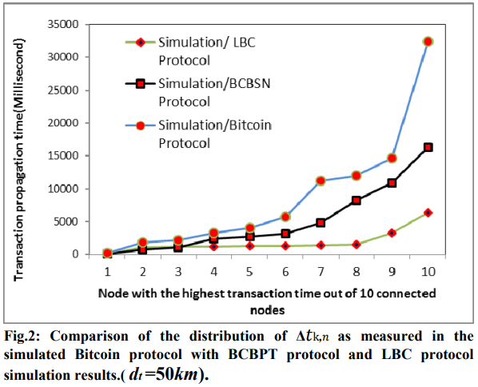
Result
기본 bitcoin protocol, BCBSN protocol, LBC protocol 셋의 time distribution 비교
4

Slide 6
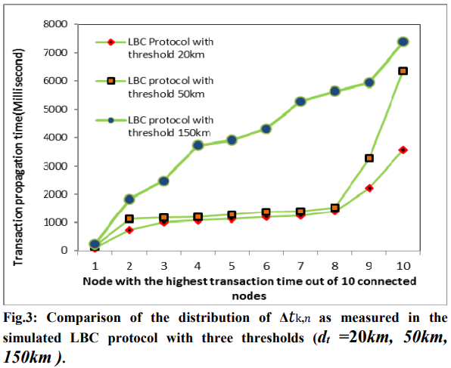
Result
LBC protocol의 threshold 별 비교
5

Slide 7
Potential attacks
Eclipse Attack
“어쨌든 bad peer의 수보다 good peer의 수가 더 크다. 선의의 peer로 연결될 확률이 높다.”
Bad peer의 문제보다 잠재적 bad cluster의 문제가 더 심각한데, 이는 국가를 대상으로하는 공격이다. (그러므로 안전하다?)
Partition Attacks
향후 테스트 해보겠다.
6

